Slide 1
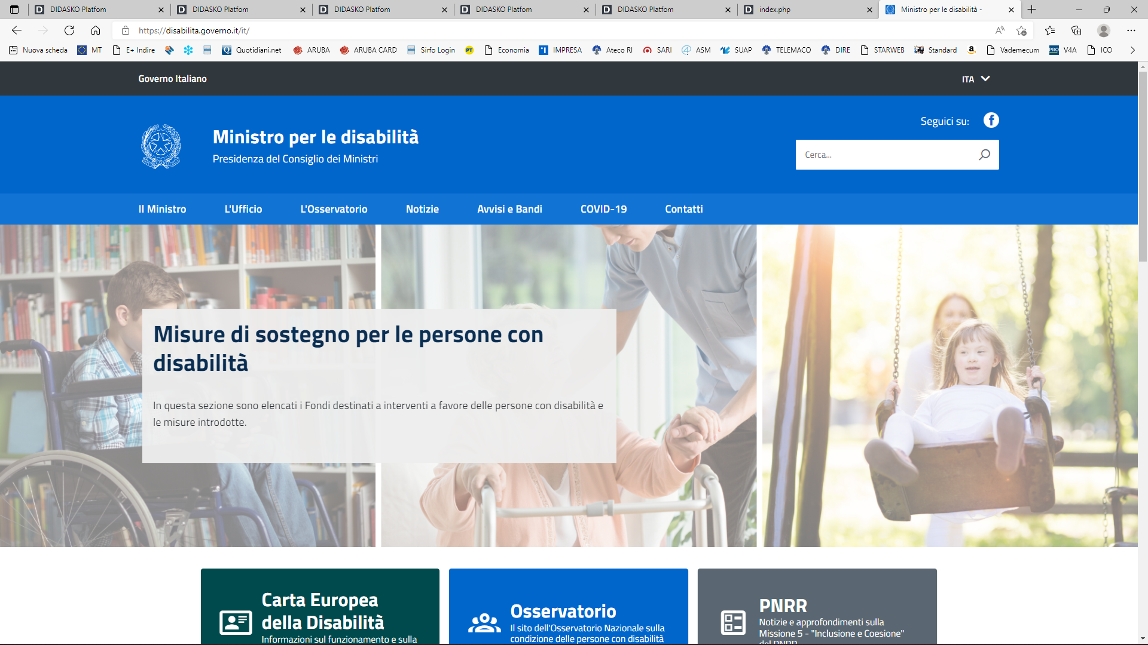
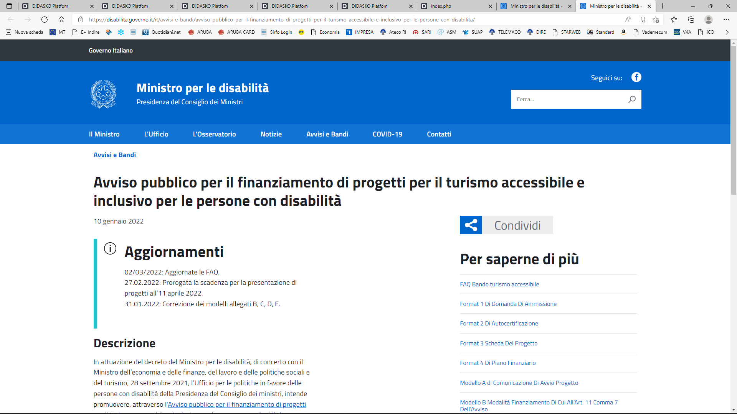
Decreto 28 Settembre 2021
Contributo concesso di 1.200.000,00 euro alle Regioni con popolazione inferiore a 3 milioni di abitanti.

Slide 2
Obiettivo del bando
In attuazione del decreto del Ministro per le disabilità, di concerto con il Ministro dell’economia e delle finanze, del lavoro e delle politiche sociali e del turismo, 28 settembre 2021, l’Ufficio per le politiche in favore delle persone con disabilità della Presidenza del Consiglio dei ministri, intende promuovere, attraverso l'Avviso pubblico per il finanziamento di progetti per il turismo accessibile e inclusivo per le persone con disabilità:
lo sviluppo del turismo accessibile e inclusivo volto a favorire la presenza di
turisti con disabilità e dei loro familiari;
la realizzazione di infrastrutture e all’organizzazione di servizi accessibili;
l’offerta turistica accessibile ed inclusiva, anche attraverso tirocini lavorativi
per persone con disabilità.

Slide 3
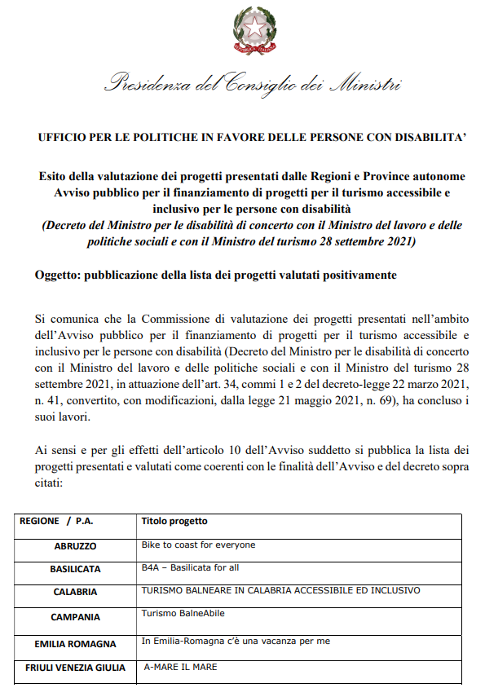
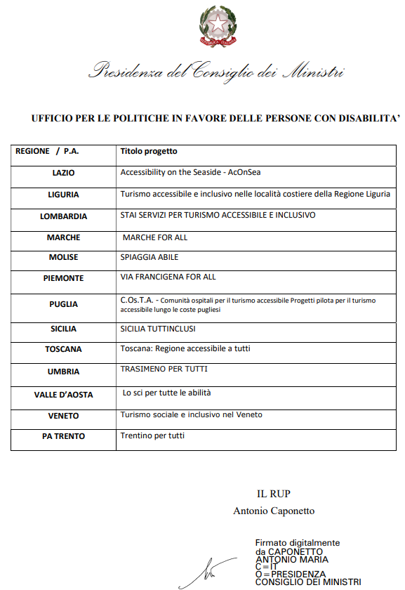
Esiti

Slide 4
Favorire il turismo accessibile attraverso azioni finalizzate:
allo sviluppo del turismo accessibile e inclusivo volto a favorire la presenza di turisti con disabilità e dei loro familiari;
alla realizzazione di infrastrutture e all’organizzazione di servizi accessibili;
all’offerta turistica accessibile ed inclusiva, anche attraverso tirocini lavorativi per persone con disabilità.

Slide 5

Turismo accessibile
Il progetto intende operare nell’ambito del turismo balneare poiché è il segmento che caratterizza il Metapontino che può essere rinvigorito dal potenziale esprimibile dal cosiddetto turismo accessibile
Per accessibilità (in luoghi pubblici e privati) si può intendere la possibilità di: accoglienza; informazione adeguata; possibilità di movimento, di orientamento e di uso di spazi fisici e dei servizi in essi compresi, oltre che degli oggetti necessari allo svolgimento di attività in condizioni di autonomia, sicurezza, benessere, soddisfazione attraverso soluzioni spaziali, tecnologiche, organizzative e gestionali che possano soddisfare bisogni, esigenze e desideri delle persone.
L’accessibilità non conosce vincoli di: età, genere, etnia, cultura, caratteristiche fisiche- sensoriali- psichiche o altre esigenze di salute.

Slide 6
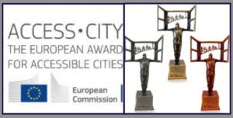
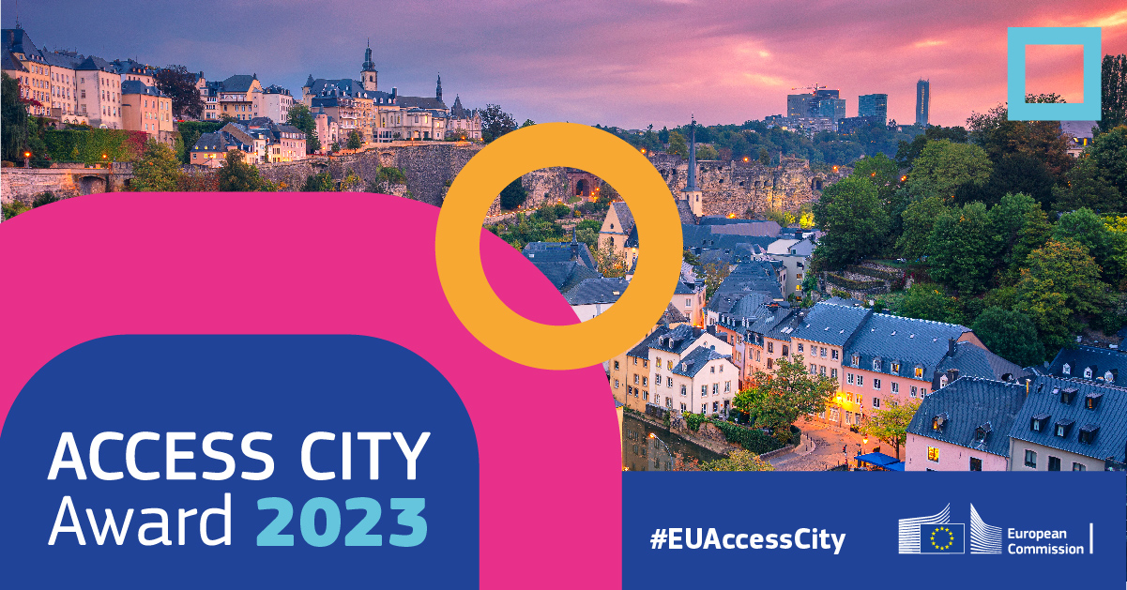
Il progetto intende investire dunque in un “modello” di accessibilità in grado di favorire l’accoglienza turistica per ogni tipologia di esigenza e promuovere il territorio del Metapontino come luogo “aperto a tutti”. Un modello operativo in grado di esprimere le potenziali attrattive del territorio e porsi l’obiettivo ultimo di poter candidare il Metapontino nel prestigioso riconoscimento europeo del Access City Award, che in Italia finora è stato riconosciuto solo ad alcune città e borghi: Milano, Firenze, Alessandria e Monteverde (Avellino).

Slide 7





Il punto terminale che sancisce gli obiettivi relativi all’accessibilità è l’istituzione di un marchio di qualità regionale che, attraverso un logo, dovrà essere uno strumento di certificazione, identificativo e comunicativo in grado di trasmettere il rispetto di stardard di qualità, vision e valori di strutture turistiche, commerciali, pubbliche e del terzo settore, ma anche in grado di accreditare eventi sportivi, culturali e di promozione del territorio tesi all’inclusione di persone con disabilità.
Il network dovrà essere inglobato all’interno di circuiti promozionale su scala nazionale e internazionale in modo da amplificare il messaggio delle strutture e dei servizi rispettosi dei principi dell’accessibilità, dell’inclusione e dell’universal design.

Slide 8
Comunicare l’offerta turistica
Se il logo è l’espressione di un network potenzialmente esteso a tutte le realtà aziendali pubbliche e private della costa jonica (e persino dell’intera regione), il progetto prevede anche l’introduzione di strumenti in grado di comunicare al turista l’intera gamma di offerte fruibili: strutture alberghiere ed extra-alberghiere, stabilimenti balneari, aree di sosta per camper, ristoranti e servizi simili ma anche uffici di pubblica utilità (municipio, poste, musei, luoghi di culto, banche, aziende sanitarie, pubblica sicurezza, trasporto pubblico, ecc.). Inoltre, tali strumenti dovranno prevedere accessi alle spiagge (strade, lungomare, passeggiate, ecc.) E persino a riva e in acqua attraverso specifiche strutture (per esempio passerelle e rampe) e strumenti (per esempio sedia job). Ciò è possibile attraverso una mappatura dei servizi disponibili e l’istituzione di un adeguato servizio di comunicazione (in presenza e online).

Slide 9









Il partenariato
Presidi Educativi Impresa sociale srl
Società Cooperativa Sociale QUM – Impresa Sociale
Federazione Italiana Superamento Handicap (F.I.S.H.) di Basilicata
Agenzia di Promozione Territoriale della Basilicata (ATP)
Associazione Culturale Ipertesto
Tra le aziende individuate per la gestione dell’intero progetto, oltre al partenariato, vi sono:
ENFOR – Ente di Formazione e Ricerca
INTENT S.P.A.
Confindustria di Basilicata – Sezione turismo
Destinazione Basilicata srl

Slide 10
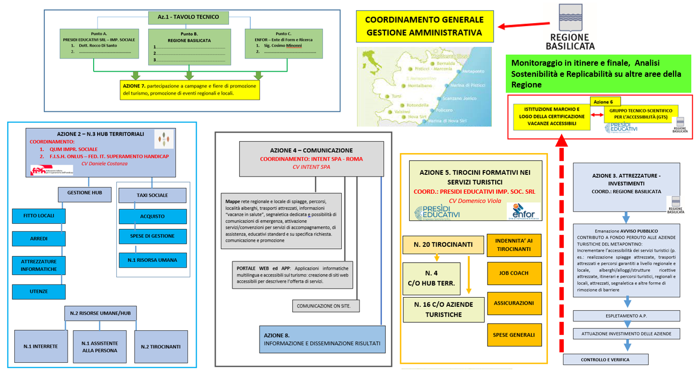

Slide 11
Le azioni
Azione 1. Project Management e Gruppo Tecnico-Scientifico (GTS)
AZIONE 2. ISTITUZIONE HUB TERRITORIALI
AZIONE 3. AGGIORNAMENTO PROFESSIONALE
AZIONE 4. COMUNICAZIONE ONLINE, PROMOZIONE TURISTICA, AUGMENTED REALITY
AZIONE 5. INCLUSIONE LAVORATIVA – TIROCINI FORMATIVI
AZIONE 6. ADEGUAMENTO STRUTTURE CON INVESTIMENTI DIRETTI.
AZIONE 7. PARTECIPAZIONE A EVENTI DI PROMOZIONE TURISTICA
AZIONE 8. INFORMAZIONE E DISSEMINAZIONE DEI RISULTATI

Slide 12
AZIONE 1. PROJECT MANAGEMENT E GRUPPO TECNICO-SCIENTIFICO (GTS)

Slide 13
La governance
Coordinamento di progetto
Grruppo tecnico
Coordinatore hub territoriale
Coordinatore della comunicazione
Coordinatore tirocini formativi/formazione
Coordinatore fiera internazionale

Slide 14
coordinamento
Per perseguire gli obiettivi è fondamentale la creazione di un modello organizzativo complesso. Un modello operativo di tipo top-down dove all’apice vi è un Tavolo Tecnico costituito da: esperti individuati dalla Regione Basilicata (interni) ed esperti (esterni) individuati dai restanti partner di progetto.
Tale gruppo deve necessariamente rispondere a tali requisiti:
essere esperti di amministrazione pubblica per l’espletamento di bandi e avvisi pubblici per erogare fondi destinati all’adeguamento delle strutture ospitanti. Tali esperti dovranno essere risorse interne della Regione Basilicata (P.O. della Direzione Generale Per Lo Sviluppo Economico, Il Lavoro E I Serv. Alla Comunita');
essere esperti di project management per percorsi formativi e di inserimento lavorativo di persone con disabilità;
essere esperti di inclusione sociale e lavorativa di persone con disabilità, con particolare know how sulla valutazione della qualità dei servizi e studi/ricerche sul tema della disabilità e processi di inclusione.

Slide 15
Tavolo tecnico
Il Tavolo tecnico ha il compito di:
condurre un’analisi sulle principali criticità del sistema di accoglienza turistica nel rispetto della logica dell’accessibilità universale;
realizzare linee guida che dovranno contenere i criteri di accessibilità (oltre al rispetto della normativa vigente) al fine di certificare le strutture con il marchio appositamente dedicato;
predisporre l’emanazione di avvisi pubblici e bandi per l’erogazione di risorse economiche in grado di consentire l’adeguamento di strutture ricettizie del territorio;
verificare l’efficienza dell’adeguamento di tali strutture;
monitorare l’intero progetto e valutare l’impatto che esso ha sul territorio.
Inoltre, dovrà istituire un logo/marchio di qualità che, alla luce delle linee guida e il quadro normativo vigente, dovrà essere in grado di certificare le strutture che hanno specifici requisiti al fine di rientrare in un network locale di “access for all”. La concessione del logo sarà gratuita e rilasciata soltanto dall’organismo predisposto, individuato tra i partner di progetto.
In ultimo, il gruppo tecnico ha il compito di supervisionare gli “Hub ” territoriali (di seguito definiti) per una corretta ed adeguata funzione.

Slide 16
Coordinatori delle azioni
Il modello organizzativo prevede che per ogni azione vi sia un coordinatore in grado di:
gestire le risorse umane relative alle specifiche attività progettuali;
interfacciarsi con il Gruppo Tecnico e partecipare agli incontri di programmazione;
condurre analisi sulla qualità del servizio erogato;
predisporre report periodici.
I Coordinatori previsti sono:
Coordinatore degli hub territoriali;
Coordinatore della comunicazione;
Coordinatore dei tirocini formativi e formazione/aggiornamento professionale;
Coordinatore della prima fiera internazionale sul turismo accessibile in Basilicata.

Slide 17
AZIONE 2. ISTITUZIONE HUB TERRITORIALI
Gli “HUB” sono dei punti informativi, servizio accompagnamento e orientamento ai servizi sanitari.
i fatto il turista ha la possibilità di ottenere informazioni relativi ai servizi pubblici e privati del territorio; strutture alberghiere, luoghi culturali, sportivi, di culto, ricreativi e di ristoro del Metapontino e dell’intera Basilicata. Tali informazioni potranno essere fornite attraverso materiale cartaceo predisposto in multilingue e in linguaggi accessibili (Braille e Comunicazione Aumentativa e Alternativa). In tali spazi vi opereranno figure professionali adeguatamente formate e con esperienza nell’uso di lingue straniere (per turisti che non parlano italiano) e nella LIS (Lingua Italiana dei Segni).
Gli Hub territoriali saranno posti in due comuni della costa jonica lucana e con maggiore flusso turistico, disposti nei comuni di Policoro e Bernalda (località Metaponto).
Gli Hub territoriali prevedono la presenza di un servizio di taxi sociale affinché il turista con specifici bisogni sia in grado di spostarsi sul territorio con un mezzo adeguato alle proprie esigenze psico-fisica e, soprattutto, con personale adeguatamente formato. I taxi sociali saranno acquistati (o eventualmente noleggiati, a seconda della convenienza) con i fondi del progetto e gestiti dalle associazioni aderenti alla FISH lucana. Infatti, quest’azione è gestita congiuntamente da FISH e QUM coop. Soc. (quest’ultima ha il compito di coordinare).

Slide 18
Gli hub territoriali (n.2)
HUB
Rete per l’assistenza alla persona
Taxi sociale
Punto informazioni multicanale
N.1 coordinatore dell’azione (fornito dalla Coop. Soc, QUM);
- N. 2 operatori multilingue (guida turistica o interprete), una unità per ognuno degli hub;
- N. 2 operatori esperti di interventi psicoeducativi di persone con disabilità; una unità per ognuno degli hub;
- N. 4 tirocinanti; due unità per ognuno degli hub.

Slide 19
AZIONE 3. AGGIORNAMENTO PROFESSIONALE
Corso in “Metodi, strategie, strumenti e tecniche comunicative per le persone con disabilità” rivolto a assistenti educativi (20 ore per ogni anno di attività). Al corso possono partecipare gli operatori afferenti alle aziende che avranno sottoscritto un protocollo d’intesa con la Regione Basilicata e i partner di progetto. I docenti saranno esperti individuati da ENFOR: accademici e/o professionisti con oltre 10 anni di esperienza nel campo.
Corso in “Metodi, strategie, strumenti e tecniche comunicative per le persone con disabilità” rivolto a operatori linguistici/interpreti (20 ore) e autisti di taxi. Al corso potranno partecipare coloro che operano all’interno degli hub istituiti. I docenti saranno esperti individuati da ENFOR: accademici e professionisti con oltre un decennio di esperienza nel settore.
Corso in “Inserimento lavorativo di persone con disabilità: strumenti di valutazione” (30 ore). Al corso potranno partecipare i n.4 Job coach (con specifica esperienza) che andranno a svolgere lo specifico servizio (azione 5). I docenti saranno esperti individuati da ENFOR: accademici e professionisti con oltre un decennio di esperienza nel settore.

Slide 20
AZIONE 4. COMUNICAZIONE ONLINE, PROMOZIONE TURISTICA, AUGMENTED REALITY
Sia nella modalità online che onsite, la tecnologia riveste un ruolo primario in molti aspetti tra cui:
l’accessibilità di informazione da parte di persone con disabilità, che deve essere possibile non solo nella fase di organizzazione del viaggio ma anche e soprattutto durante l’esperienza turistica stessa;
nella raccolta di dati e nell’estrazione di informazioni utili all’individuazione dei bisogni primari per lo specifico territorio, al fine di pianificare lo sviluppo del servizio;
nella creazione di sensoristica avanzata basata su recenti tecnologie (come la Computer Vision) al fine di automatizzare servizi di assistenza;
offrire agli utenti piattaforme avanzate per la fruizione accessibile delle informazioni e per il supporto all’esperienza turistica.
Lo scopo ultimo è quello di qualificare l’accoglienza mediante applicazioni informatiche multilingua e accessibili sul turismo, mappe rete regionale e locale di spiagge, percorsi, località alberghi, trasporti attrezzati, informazioni “vacanze in salute”, segnaletica dedicata e possibilità di comunicazioni di emergenza, attivazione servizi/convenzioni per servizi di accompagnamento, di assistenza, educativi.

Slide 21
Comunicazione online
In questo l’accessibilità informativa si declina in una serie di aspetti fra cui:
la disponibilità di piattaforme tecnologicamente accessibili, che in Italia si declina con il rispetto della Legge 4 del 2004 (legge Stanca) e successive evoluzioni (in particolare il Decreto Legislativo 106/2018) che norma le modalità progettuali di siti web o apps al fine di renderle accessibili
disponibilità esaustiva di informazioni
contenuti formulati in modo accessibile (con particolare riferimento ai disturbi cognitivi)
La proposta progettuale prevede di realizzare una piattaforma tecnologica multi-canale (web, mobile, auto) che permetta all’utente di acquisire tutte le informazioni necessarie a:
pianificare un viaggio “accessibile”, ossia individuare la migliore offerta del territorio e delle strutture ricettive dal punto di vista dell’accessibilità
avere un continuo accesso alle informazioni durante tutto l’arco del viaggio
poter condividere esperienze e consigli con altri utenti del portale
consentire alle strutture ricettive di alimentare il sistema con informazioni di propria pertinenza (alimentazione collaborativa)
acquisire dati dagli utenti al fine di generare informazioni per il continuo miglioramento dell’offerta
dare alle strutture ricettive delle componenti informative direttamente integrabili all’interno delle loro piattaforme al fine di offrire un servizio gratuito di informazioni ai propri utenti

Slide 22
Comunicazione onsite
Il modello proposto prevede l’introduzione di soluzioni propriamente dette “Augmented reality”.
Il turista è tipicamente colui che non conosce affatto, o comunque conosce una minima parte, dell’ambiente e della meta scelta. Servizi, che possono essere geo-localizzanti, sono particolarmente efficaci una volta arrivati nella destinazione scelta, in particolare se si utilizzano in forma integrata con tecnologie come Realtà Virtuale o Realtà Aumentata. Mentre il turista può utilizzarli per avere informazioni su ciò che lo circonda, musei, eventi, indicazioni stradali, il marketing può servirsene per inviare delle notifiche che possano mostrare coupon sconto o informazioni su negozi, ristoranti, attrazioni, in zone limitrofe, andando ad aumentare la visibilità di quest’ultimi e potrebbe indurre processi di brand recognition.
La proposta progettuale è di integrare il sistema con una tecnologia di Realtà Aumentata (AR) che consenta all’utente di individuare in modo semplice ed immediato (con l’utilizzo di uno smartphone) punti di interesse sia turistico che specificatamente orientati all’accessibilità. La piattaforma permetterà:
Di supportare l’utente all’accesso di informativa su servizi di accessibilità;
Per fini di intrattenimento;
Censimento e consultazione informativa dei luoghi di interesse;
Consentire all’utente di pianificare le destinazioni ed organizzare il proprio itinerario;
Marketing, consentire agli operatori che offrono servizi accessibili per notificarli.
On site, la comunicazione è data anche da cartellonistica, brochure, depliant e materiale purché in multilingua (per turisti stranieri) e multicanale (per le disabilità sensoriali e cognitive). In tal caso si può fare affidamento all’esperienza dell’Associazione Ipertesto di Napoli che da oltre un decennio opera per facilitare la persona con difficoltà di linguaggio, di comunicazione, di apprendimento e movimento

Slide 23
AZIONE 5. INCLUSIONE LAVORATIVA – TIROCINI FORMATIVI
Il processo di inserimento lavorativo che consiste in tirocini formativi che prevedono:
una selezione basata su titoli e colloquio per giovani con disabilità disoccupati/inoccupati;
un percorso formativo propedeutico all’inserimento nel contesto aziendale;
l’inserimento in azienda per un totale di sei mesi.
Il progetto prevede che i 20 tirocinanti siano così distribuiti:
- n.16 presso aziende turistiche del territorio (hotel, resort, villaggi, b&b, agriturismi, ecc.);
- n.4 presso i due hub istituiti, ove il tirocinante potrà essere un valore aggiunto per la gestione del servizio.
L’attività in aula è propedeutica all’inserimento lavorativo di ognuno dei tirocinanti. Questa consiste in lezioni teorico/pratiche delle seguenti discipline (60 ore complessive): sicurezza sui luoghi e ambienti di lavoro (10 ore); competenze digitali (uso di programmi di videoscrittura, foglio di calcolo, navigazione e gestione email); Applicazione delle conoscenze, dinamiche di gruppo e comportamento in azienda (30 ore); autoimprenditorialità (per favorire a conclusione dell’esperienza di avviare nuove realtà imprenditoriali in forma singola – per esempio ditta individuale – o di gruppo – per esempio società di capitale, cooperative sociali, associazioni di promozione sociale, ecc; (20 ore).

Slide 24
AZIONE 6. ADEGUAMENTO STRUTTURE CON INVESTIMENTI DIRETTI.
Basilicata for All” non ha il solo scopo di promuovere la Basilicata e i suoi luoghi turistici ma anche di sostenere una nuova mentalità, che sappia guardare all’accessibilità come ad un’occasione per elevare la qualità del proprio prodotto. Ogni struttura e servizio territoriale deve pensare di migliorare il servizio e di realizzare ambienti e spazi che possano essere semplicemente comodi, belli, piacevoli, confortevoli e agevoli per tutti, creando e organizzando strutture realmente in linea con le necessità e le richieste di tutte le persone, tra questi i turisti con disabilità.
Per l’adeguamento delle strutture ricettive del Metapontino si prevede lo stanziamento di risorse economiche (nel Piano Finanziario del progetto è stato previsto un budget di euro 600.000) da elargire a fondo perduto alle aziende che fanno specifica richiesta (attraverso avviso pubblico della Regione Basilicata) per l’ammodernamento e riqualificazione degli spazi al fine di renderli accessibili. Tali opere strutturali dovranno facilitare l’accessibilità: alle spiagge e alla balneazione; al ristoro; al pernottamento; ai servizi igienici; la comunicazione; alla fruizione di spazi ludico-ricreativi accessibili; alla mobilità sul territorio. Lo scopo è quello di avere: spiagge attrezzate, trasporti adeguati, comunicazione efficace, spazi confortevoli, assistenza specializzata (ove richiesto).
le aziende che risponderanno a tali criteri normativi riceveranno il riconoscimento di “luogo accessibile” mediante il marchio appositamente realizzato.

Slide 25
AZIONE 7. PARTECIPAZIONE A EVENTI DI PROMOZIONE TURISTICA
Il progetto prevedere la partecipazione a n.3 fiere con uno stand dedicato e con materiale divulgativo del B4A.
La fiera da organizzare nel Metapontino deve coinvolgere: le aziende turistiche del Metapontino e dell’intera Basilicata; tour operator; aziende dedicate al booking online; organizzazioni di promozione turistica; case editrici specializzate; promoter di filiere del turismo alimentare; aziende di trasporto; associazioni di persone con disabilità; università e istituti di ricerca.
Il modello proposto dovrà avere l’obiettivo di rientrare in quei principi e prassi che ispirano il più prestigioso riconoscimento europeo, l’Access City Award, che in Italia finora è stato riconosciuto solo a città come Milano, Firenze, Alessandria e Monteverde (AV).
L’azione è gestita da ATP di Basilicata, Confindustria – sez. Turismo di Basilicata e la start up innovativa Destinazione Basilicata srl.

Slide 26
AZIONE 8. INFORMAZIONE E DISSEMINAZIONE DEI RISULTATI
In stretta relazione con l’azione 4 e l’azione 7, vi è l’azione relativa alla creazione dei risultati ottenuti in itinere e ex post del progetto. Questa consiste nella realizzazione di prodotti tradizionali di tipo cartaceo e gadget come: infografiche, locandine, brochure e volumi monografici che illustrano il fenomeno del turismo accessibile con maggiore attenzione alla situazione rilevata in Basilicata. Tale materiale è distribuibile gratuitamente in occasione di eventi tematici e sarà redatto dagli esperti che saranno coinvolti nel progetto (membri del Tavolo tecnico, coordinatori delle azioni e esperti del gruppo tecnico-scientifico).
Il progetto prevede che vi sia l’organizzazione di una fiera sul turismo accessibile da tenere proprio in Basilicata (azione 7) ma anche con:
n. 3 seminari tematici da tenere con operatori turistici;
n. 3 convegni da organizzare nelle tre fasi progettuali (all’inizio come evento lancio del progetto; al termine della prima annualità; a conclusione del progetto) con tutti i partner di progetto e con le istituzioni locali per diffondere i risultati ottenuti in itinere ed ex post.
Inoltre, l’informazione del progetto avverrà attraverso un sistema di totem multimediali da installare nei comuni della costa jonica al fine di migliorare il sistema di comunicazione e trasmissione delle informazioni turistiche per persone con particolari disabilità psico-fisiche e sensoriali
Il partner titolare dell’azione è Presidi Educativi impresa sociale srl, in collaborazione con FISH e l’Associazione Culturale Ipertesto e la start up Destinazione Basilicata. Il ruolo delle amministrazioni locali è determinante affinché, grazie ad una rete formalizzata con un protocollo d’intesa, si possa accomunare interessi comuni verso il tema dell’accessibilità, sostenibilità e cittadinanza attiva.

